Slide 1
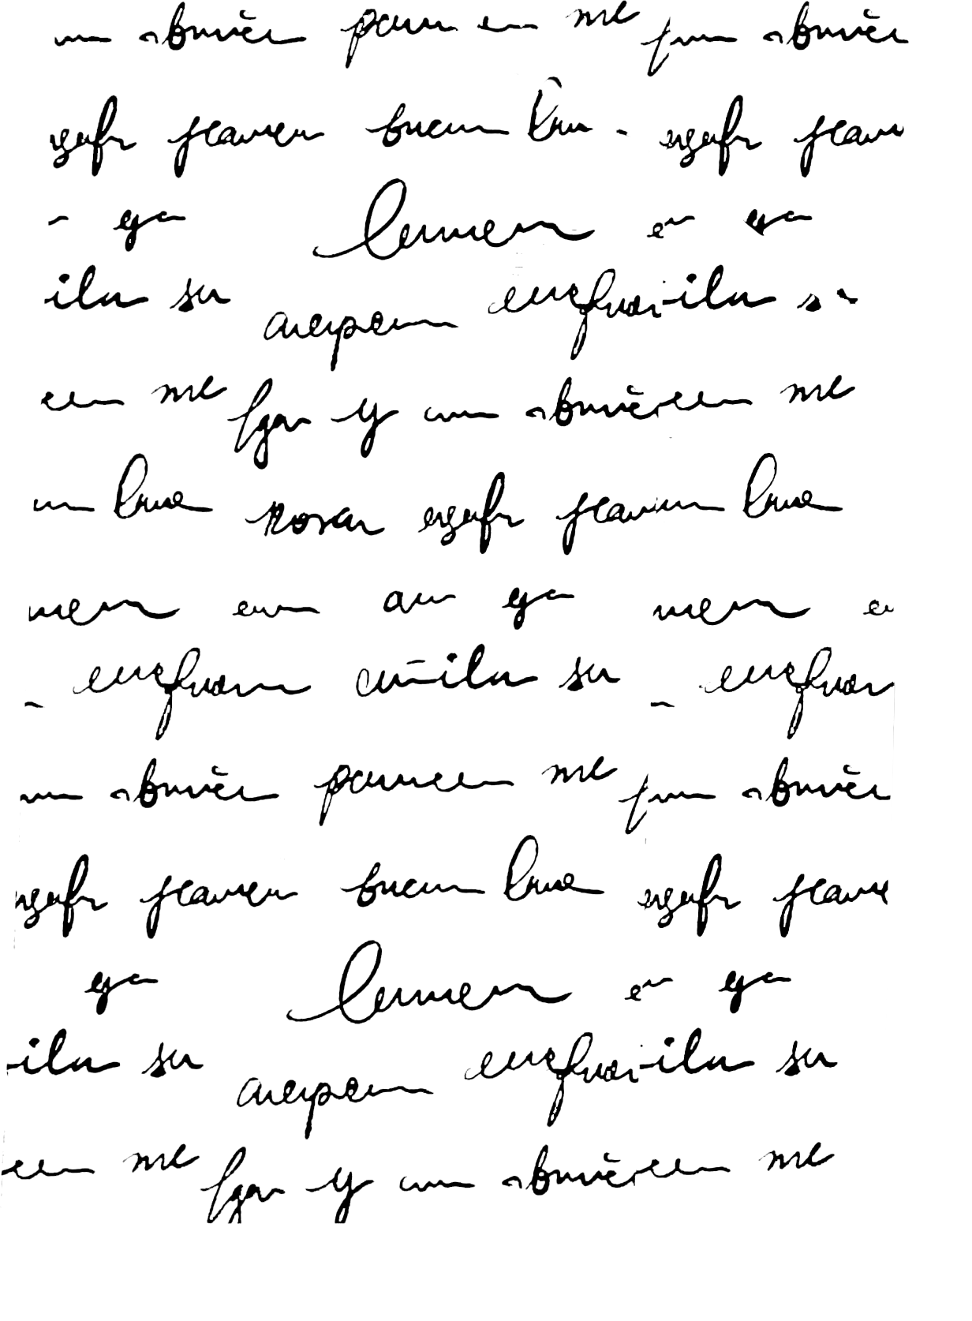
Citación Formato APA
Diego Aracena Vargas - Metodologías de la Investigación 2023

Slide 2
Contenidos
01
02
03
¿Qué es APA?
Citación
Referencias

Slide 3

¿Qué es APA?
01

Slide 4

La APA es el principal organismo de Psicología en Estados Unidos.
Su influencia es a nivel mundial en términos de academia e investigación en psicología.
Aparte de generar el Formato APA es la encargada de la creación del Manual Diagnóstico y Estadístico de los Trastornos Mentales (versión actual DSM-VR), el principal manual descriptivo en la clínica psicológica.

Slide 5

¿Qué es el formato APA?
Creado por la APA es un estilo de escritura académica y citación que permite la comunicación clara y precisa entre autores.
Se utiliza principalmente en Ciencias Sociales.
Existen otros formatos de citación (Chicago, MLA, Harvard, Vancouver,etc)

Slide 6
Algunos formatos del Estilo APA
Márgenes de 1 pulgada (2,5 cm).
Alineación a la Izquierda.
Fuentes San Serif
  Calibri de 11 puntos
  Arial de 11 puntos
  Lucida Sans Unicode de 10 puntos
Fuentes Serif como
  Times New Roman de 12 puntos
  Georgia de 11 puntos

Slide 7
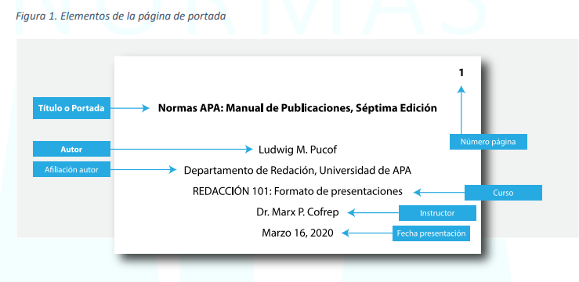
Algunos formatos del Estilo APA

Slide 8

Citación
02

Slide 9
Citar
Parafrasear
Citar es parafrasear o colocar explícitamente lo que dijo un autor(es) en otro trabajo que puede servir para explicar una idea nuestra o para respaldarla.
Las citas directas son cuando se copia textualmente lo que dijo otro autor. Puede ser una frase, un párrafo o partes de un texto.
Una paráfrasis reafirma la idea de otro autor (o su propia idea publicada anteriormente) en sus propias palabras.
La paráfrasis le permite resumir y sintetizar información de una o más fuentes, centrarse en información importante, comparar y contrastar detalles relevantes.
Los autores parafrasean sus fuentes la mayor parte del tiempo, en lugar de citarlas directamente; los autores deben emular esta práctica parafraseando más que citando directamente

Slide 10

¿Por qué citar?
Citar correctamente evita el plagio.
El plagio es el acto de presentar las ideas o palabras de otro como propias.
Los escritores que plagian irrespetan los esfuerzos de los autores originales al no reconocer sus esfuerzos.
Las situaciones susceptibles de ser consideradas como plagio y/o copia será objeto de la correspondiente investigación disciplinaria y eventual sanción, de conformidad al Reglamento de Jurisdicción Disciplinaria de los/as Estudiantes (DU N°0031511, 2020, Art,20)

Slide 11
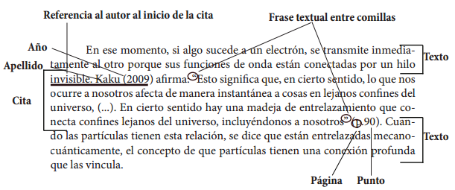


Citas de menos de 40 palabras con énfasis en el autor
Apellido del Autor.
Año entre paréntesis.
Cita textual entre comillas.
Número de página entre paréntesis.
Punto.

Slide 12
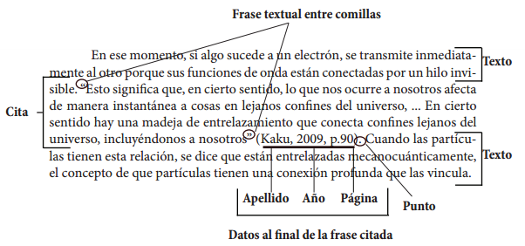


Citas de menos de 40 palabras con énfasis en texto
Cita textual entre comillas.
Autor entre paréntesis.
Año entre paréntesis.
Número de página entre paréntesis.
Punto.

Slide 13
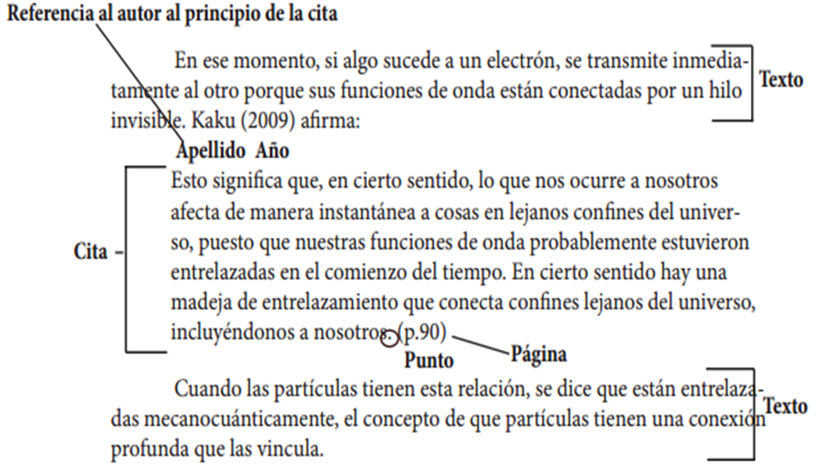


Citas de más de 40 palabras con énfasis en el autor
Autor.
Año entre paréntesis.
Cita textual en bloque sin comillas.
Punto.
Número de página entre paréntesis.

Slide 14
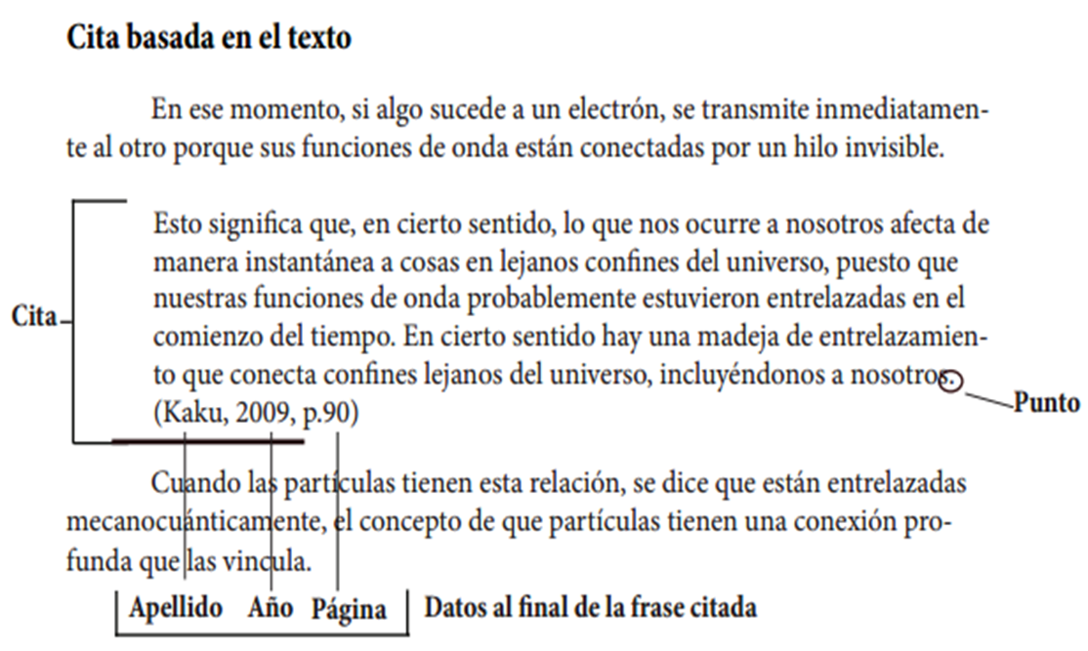



Citas de más de 40 palabras con énfasis en el texto
Cita textual en bloque sin comillas.
Punto
Autor.
Año entre paréntesis.
Cita textual en bloque.
Número de página entre paréntesis.

Slide 15
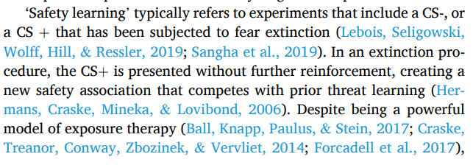
Parafraseo
Idea explicada en nuestras palabras sin comillas.
Indicar el (los) autor (es) entre paréntesis al final del parafraseo.
Se pueden mezclar las ideas de varios autores.

Slide 16

Varios autores
Dos autores
Tres o más autores
Se citan siempre ambos autores separados por una Y o & (dependiendo del idioma en el que se esté escribiendo el texto).
E.g: (Aguirre y Santos, 2023)
Se cita sólo el primer autor seguido de et al.
E.g. XXX escrito por Valenzuela, Varas y Santos.
(Valenzuela et al., 2023)

Slide 17


Otro tipo de autores
Organizaciones
La primera vez que se citan se coloca el nombre completo de la organización seguido de sus siglas. Después sólo las siglas.
La Organización Mundial de la Salud (OMS, 2022) menciona que…. los datos muestran una alta prevalencia (OMS, 2022).
Según el IHME (2019) los DALYs por cada 100,000 habitantes de trastornos de ansiedad corresponden a…
970 millones de personas en el mundo viven con trastornos mentales (Institute for Health and Metrics and Evaluation [IHME], 2019) … el 37,% de la prevalencia de trastornos mentales son problemas de ansiedad (IHME, 2019) ….

Slide 18
Cita de una cita
Comunicación Personal
Los autores que citamos también citaron a otros autores al momento de crear su obra.
Si vemos que la idea que queremos citar pertenece a otro autor debemos citar al autor original.
La única excepción de esta regla para citar al otro autor es cual el texto original es inaccesible. En este caso se cita: (Fernandez, 1958, como se citó en Ramírez, 2020)
Se considera comunicación personal: cartas privadas, notas, correos electrónicos, mensajes de grupos de discusión no archivados o privados, entrevistas personales, conversaciones privadas, etc.
Como características en común, no somos capaces de proporcionar una manera que el lector acceda a estos datos para corroborar lo que decimos. Por lo tanto, las comunicaciones personales no se incluyen en la lista de referencias bibliográficas.
(D.M. Sánchez, comunicación personal, 28 de septiembre de 2016)

Slide 19

Referencias
03

Slide 20

Referencias bibliográficas
Referencia que da el detalle de la fuente de la información.
Tiene cuatro elementos básicos:
  Autor: ¿Quién lo escribió?
  Año: ¿Cuándo lo escribió?
  Título: ¿Cómo se llama?
  Fuente: ¿Dónde encuentro el texto?
Van al final del escrito. Se ordenan alfabéticamente con sangría francesa de una pulgada.
La referencia va a ser distinta si el escrito proviene de una revista, libro, página web, informe, etc.

Slide 21
Libros
Libro completo con autor
Apellido A, A. (Año). Título en cursiva. Editorial. DOI
Bauman, Z. (2011). Daños colaterales. Desigualdades sociales en la era global. Fondo de Cultura Económica.
Libro editado
Apellido A, A., Apellido B, B. y Apellido C, C. (Año). Título Capítulo. En Editor A, A. y Editor B, B.(Eds.), Título original en cursiva (p. XX-XX). Editorial.
En APA6 se citaba sólo los capítulos de los libros y no el libro completo. A partir del APA7 los libros se citan completos independiente de si se han ocupado sólo algunos capítulos.

Slide 22
Artículo de Revista Científica
Apellido A, A., Apellido B, B. y Apellido C, C. (Año) Título del artículo. Título de la revista, volúmen (número), pp-pp. DOI
Schaefer, N. y Shapiro, B. (2019). Nuevo capítulo intermedio en la historia de la evolución humana. Science, 365 (6457), 981–982. https://doi.org/10.1126/science.aay3550 .
Cursiva

Slide 23
Otras referencias
Páginas Web
Tesis
Informes Gubernamentales
Apellido, A. A. (Fecha de creación). Título del artículo de la página. Nombre de sitio web. Link
Apellido, A. A. (Fecha de creación). Título del artículo de la página. Nombre de sitio web. Recuperado el {fecha}.Link
Autor, A. (Año). Título de la tesis (Tesis de pregrado, maestría o doctoral). Nombre de la institución.
Agencia a cargo (Año). Título Informe (Número del Informe). Departamento o Ministerio. Link de acceso
noticias, leyes, redes sociales, diccionario, etc…

Slide 24

Prioridad de las fuentes de información
I
II
III
Artículos de Revistas Científicas
Libros-Manuales
Tesis-Organizaciones*
IV
Páginas Web-Noticias
*Discernir si la organización fue la creadora del estudio o si se basó en otros para crear el suyo.

Slide 25
Ejercicios!

Slide 26

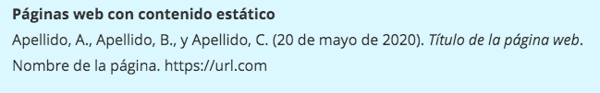

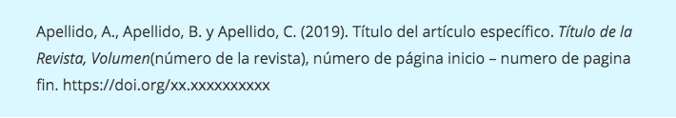

Slide 27






El país se posición en primer lugar en el uso de redes sociales de Latinoamérica. Criteria, 2020. Según López, en el 2022, el porcentaje de redes sociales ocupadas en el país alcanzó el 81%.
Para Young Ku “El origen de la ansiedad y miedo podría estar en las alteraciones estructurales y funcionales de la amígdala de los sujetos ansiosos, la cual sería más sensible a los estímulos y a la respuesta ansiosa”. (2020, 4).
El país se posición en primer lugar en el uso de redes sociales de Latinoamérica (Criteria, 2020). Según López (2023), en el 2022 el porcentaje de redes sociales ocupadas en el país alcanzó el 81%.
Para Young Ku (2020) “El origen de la ansiedad y miedo podría estar en las alteraciones estructurales y funcionales de la amígdala de los sujetos ansiosos, la cual sería más sensible a los estímulos y a la respuesta ansiosa” (p. 4) .

Slide 28





Introducción.
La población que ha ingresado al PSM durante el año 2022 fue de 869.456 personas (DEIS, 2023). De este total, el 54% corresponde a mujeres y el 46% a hombres. Los principales trastornos de ingreso han sido ansiedad y depresión.
La Asociación Chilena de Seguridad (2022) mostró que la prevalencia de la ansiedad en la población había aumentado en 4 puntos, respecto al año anterior. Sin embargo, a fines de 2022 se observó una baja en la cifra, mas sigue siendo un problema de alta relevancia (ACHS, 2022).
La población que ha ingresado al Programa de Salud Mental (PSM) durante el año 2022 fue de 869.456 personas (Departamento de Estadísticas e Información de Salud [DEIS], 2023). De este total, el 54% corresponde a mujeres y el 46% a hombres. Los principales trastornos de ingreso han sido ansiedad y depresión (DEIS, 2023).
La Asociación Chilena de Seguridad (2022a) mostró que la prevalencia de la ansiedad en la población había aumentado en 4 puntos, respecto al año anterior. Sin embargo, a fines de 2022 se observó una baja en la cifra, mas sigue siendo un problema de alta relevancia (ACHS, 2022b).

Slide 29
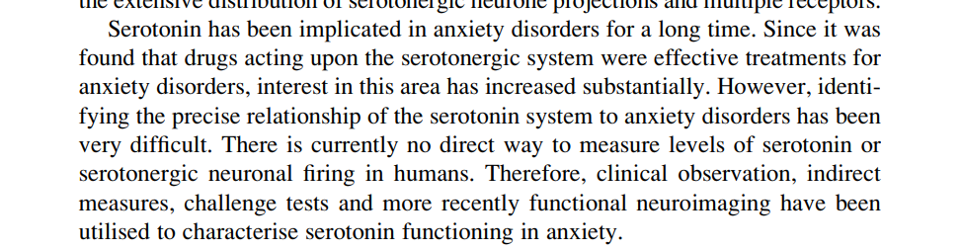

Para Stein y Steckler “La serotonina está implicada en los trastornos de ansiedad desde hace mucho tiempo. Desde que se descubrió que los fármacos que actúan sobre el sistema serotoninérgico eran tratamientos eficaces para los trastornos de ansiedad, el interés por esta área ha aumentado sustancialmente. Sin embargo, identificar la relación precisa del sistema serotoninérgico con los trastornos de ansiedad ha sido muy difícil. No hay una manera directa de medir los niveles de serotonina o disparos serotoninérgicos en humanos” (2010).

Slide 30
Para Stein y Steckler (2010)
La serotonina está implicada en los trastornos de ansiedad desde hace mucho tiempo. Desde que se descubrió que los fármacos que actúan sobre el sistema serotoninérgico eran sustancialmente. Sin embargo, identificar la relación precisa del sistema serotoninérgico con los trastornos de ansiedad ha sido muy difícil. (p.48)

Slide 31

—Moonbin (1988-2023)
“Cualquiera puede pasar por una depresión. Cualquiera puede sentir ansiedad. Pero tú creces una vez que lo superas”

Slide 32
Thanks!
Do you have any questions?
Please keep this slide for attribution

